Slide 1
main.py
data.py
1
2
Projet python 1 : {
3
4
5
[ Base calculator 2000]
6
7
8
9
print (f“Edgar {Barioz} Roman {Milos} Clément \
{de Boisfleury}”)
10
11
12
}
13
14
Python

Slide 2
main.py
README
do_the_job :‘petite pause café’ {
1
2
3
01
main.py
4
5
< Explication du main
par Clement : le manager de Github>
6
7
02
data.py
8
< Explication du data par Roman le Serbe de Serbie>
9
10
11
03
tools.py
12
< Explication du tools par Edgar la RH de ANKI >
13
}
14
Python

Slide 3
from date import*
from tools import*
From README import* ‘READ ME’;
1
2
#C’est simple il y a un petit triangle en haut a droite et pour commencer le code il faut appuyer dessus :) .
Après on va vous demander un nombre, un nombre oui oui pas une phrase faites attention à vous, après la base du nombre que vous avez choisi donc soit binaire, décimal ou hexadécimal et croyez pas nous entourlouper enfin on va vous demander la base que vous souhaitez viser donc encore binaire, décimal ou hexadécimal et on va pas se répéter mettez la bonne syntaxe.
Voilà notre équipe espère que vous utiliserez à bonne escient notre programme (dans tous les cas y a pas grand chose a faire avec)
Merci de Roman Milosavljevic, Edgar Barioz et Clement Desboisfleury
3
4
5
6
7
8
9
10
11
12
13
14
Python

Slide 4
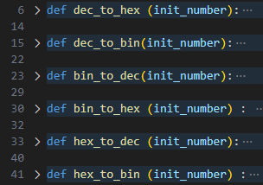
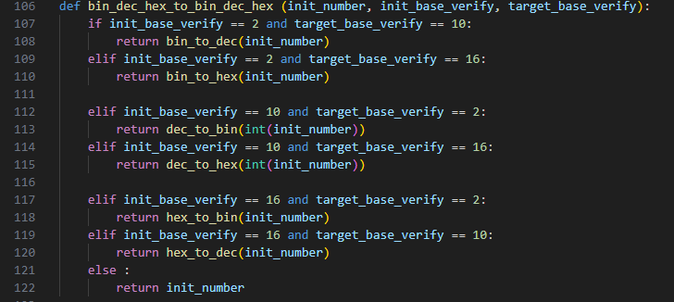

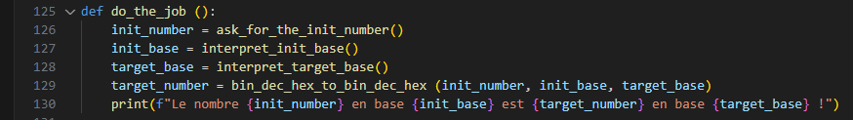

README
01 {
UN CODE PYTHON, C’EST AVANT TOUT UNE HISTOIRE
1
2
[main.py]
3
4
5
6
7
8
9
10
11
12
13
14
}
Python

Slide 5
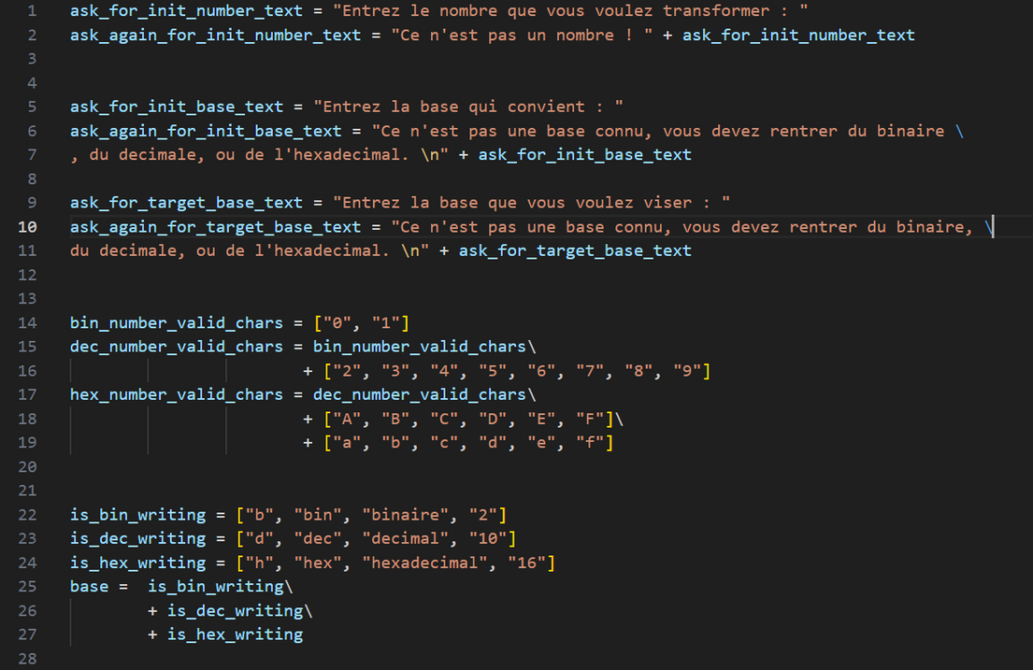
README
data.py
1
02 { mais comment on raconte une histoire
2
3
[data.py]
4
5
6
7
8
9
10
11
12
13
14
Python

Slide 6
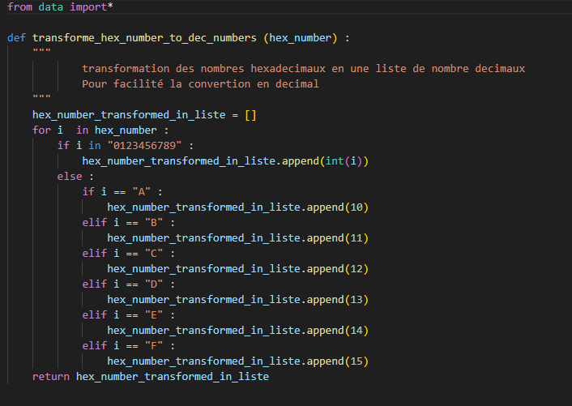
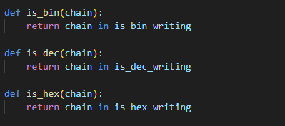
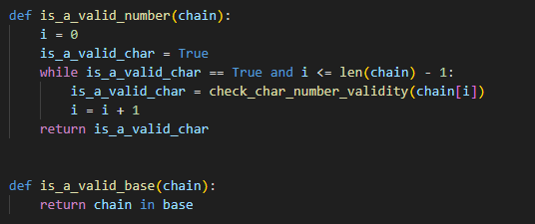

README
tools.py
03 {ça se raconte avec passion
1
2
3
[tools.py]
4
5
6
7
8
9
10
11
12
13
}
14
Python

Slide 7
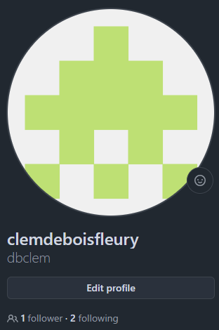
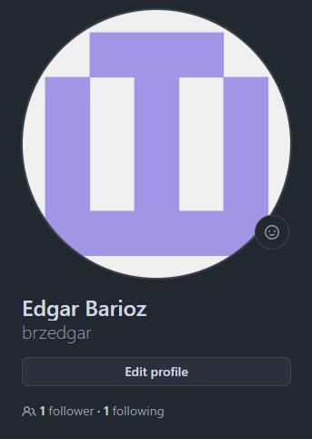

forbeginners.html
workshop.css
Recommendations; {
1
Merci beaucoup de nous avoir écouté !!!
2
3
def abonner_vous_à_nos_GitHub () :
pass
4
5
6
7
8
9
10
11
12
13
}
14
Python

